Slide 1


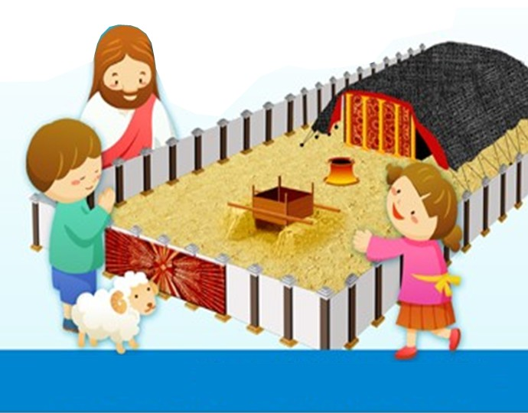
유치부 여름성경학교
유치부 여름성경학교
유치부 여름성경학교
주제 : 성막은 살아있다, 하나님을 만나요.
날짜 : 2014.7.18(금) ~ 7.20(일)
- 첫째날 (09시30분~17시30분) : 말씀과 센타 활동, 인형극(예수님을 만나요) - 둘째날 (09시30분~15시30분) : 말씀과 센터 활동, 워터월드 ※ 준비물 : 수영복, 수건, 물총, 비닐봉지 - 셋째날 (10시30분~12시30분) : 어린이 부흥회, 달란트 잔치
참가비 : 5,000원
주제 : 성막은 살아있다, 하나님을 만나요.
날짜 : 2014.7.18(금) ~ 7.20(일)
- 첫째날 (09시30분~17시30분) : 말씀과 센타 활동, 인형극(예수님을 만나요) - 둘째날 (09시30분~15시30분) : 말씀과 센터 활동, 워터월드 ※ 준비물 : 수영복, 수건, 물총, 비닐봉지 - 셋째날 (10시30분~12시30분) : 어린이 부흥회, 달란트 잔치
참가비 : 5,000원
주제 : 성막은 살아있다, 하나님을 만나요.
날짜 : 2014.7.18(금) ~ 7.20(일)
- 첫째날 (09시30분~17시30분) : 말씀과 센타 활동, 인형극(예수님을 만나요) - 둘째날 (09시30분~15시30분) : 말씀과 센터 활동, 워터월드 ※ 준비물 : 수영복, 수건, 물총, 비닐봉지 - 셋째날 (10시30분~12시30분) : 어린이 부흥회, 달란트 잔치
참가비 : 5,000원
많은 관심과 기도, 참여를 부탁드립니다.
많은 관심과 기도, 참여를 부탁드립니다.
많은 관심과 기도, 참여를 부탁드립니다.
행복한 세상을 여는 하나님 백성공동체
현대교회
행복한 세상을 여는 하나님 백성공동체
현대교회
행복한 세상을 여는 하나님 백성공동체
현대교회

